Slide 1


Slide 2


Ministerio de Desarrollo de la Nación, la Secretaría Nacional de Niñez, Adolescencia y Familia (SENAF),
Comisión Nacional para la Erradicación del Trabajo Infantil (CONAETI)
Cámara del Tabaco de Salta, Cooperativa de Productores Tabacaleros de Salta
Adecco, Randstad, Mastellone Hnos. ( Red de Empresas contra el T. I.), Fundación del Banco Macro

Slide 3
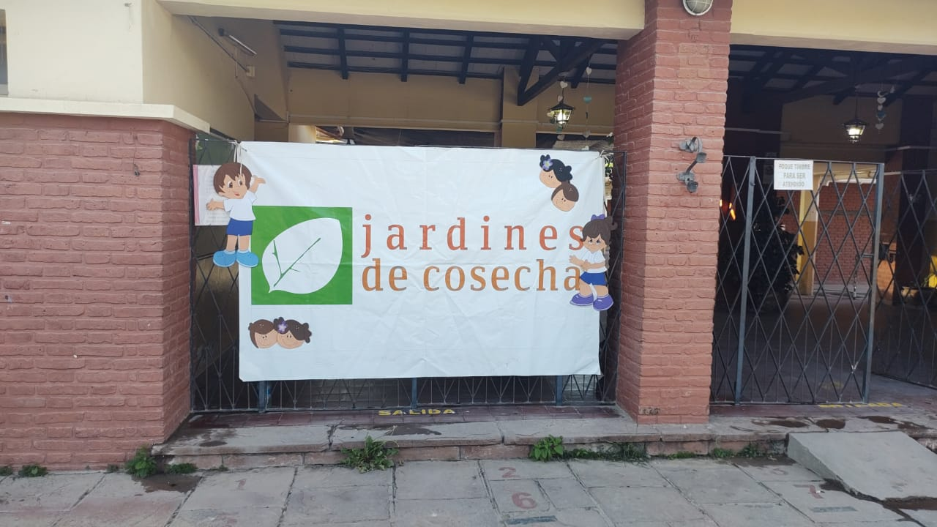
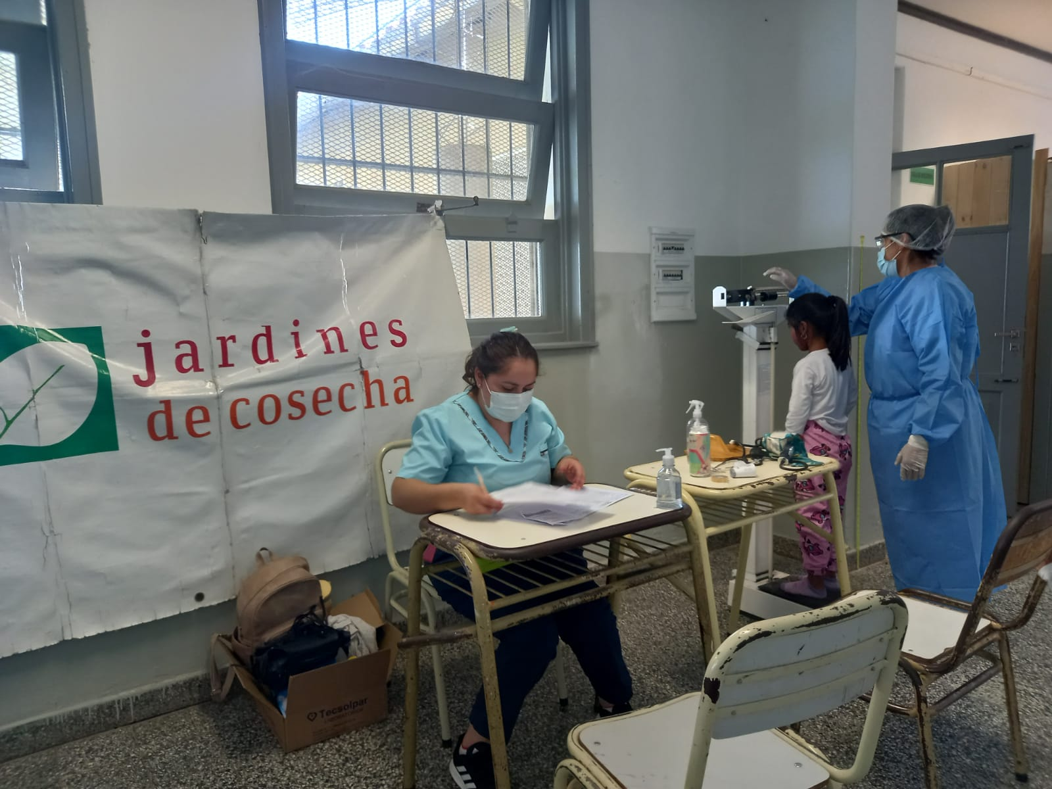
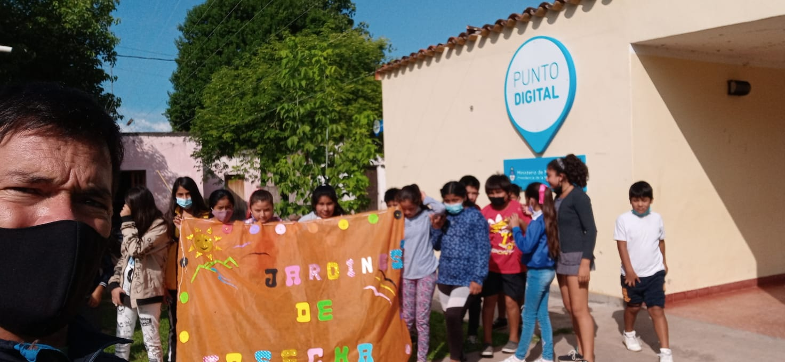
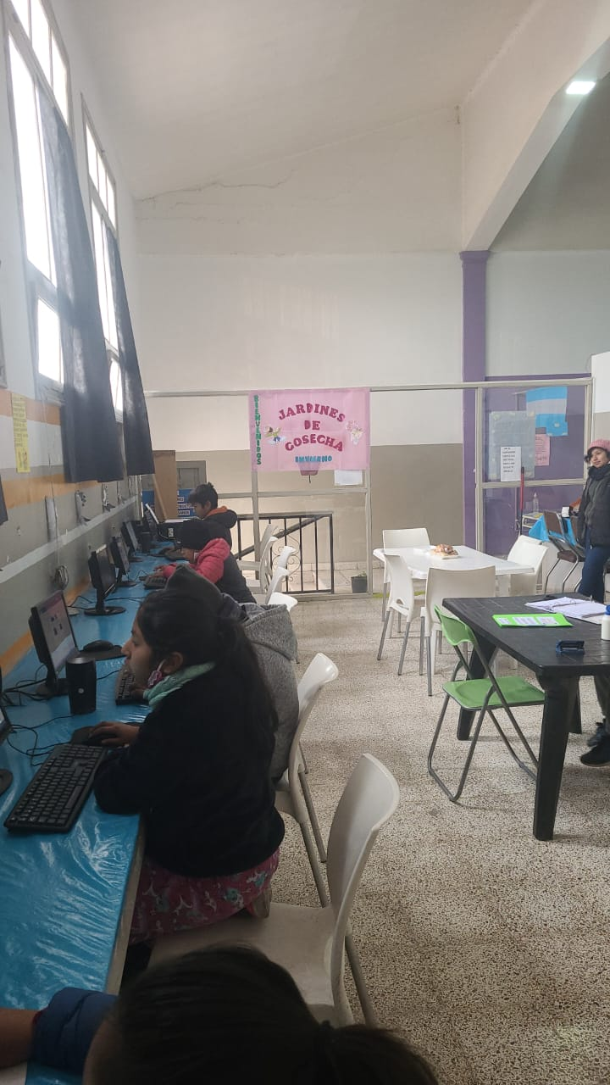
Brindar un espacio de cuidado y atención para el desarrollo de actividades de apoyo escolar, deportivas, artísticas y recreativas, dando a conocer y facilitando el ejercicio efectivo de los derechos de los NNyA.
Objetivo 1
Promover el control del estado de salud de los participantes, facilitando la atención médica y propiciando acciones de prevención, higiene, alimentación y vida saludable.
Objetivo 2
Generar espacios de sensibilización y capacitación para equipos docentes y no docentes de los espacios, familias y referentes comunitarios de las localidades rurales tabacaleras
Objetivo 3
Fortalecer la trayectoria escolar de los participantes, a través de espacios alternativos que promuevan el desarrollo de competencias individuales y sociales
Objetivo 4

Slide 4
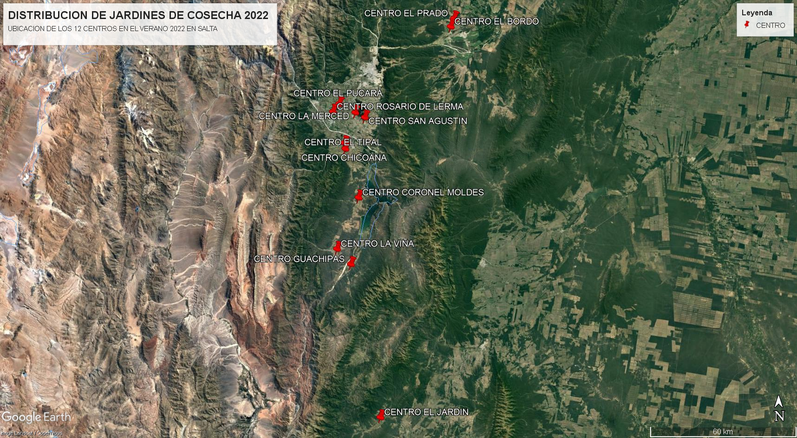

Slide 5

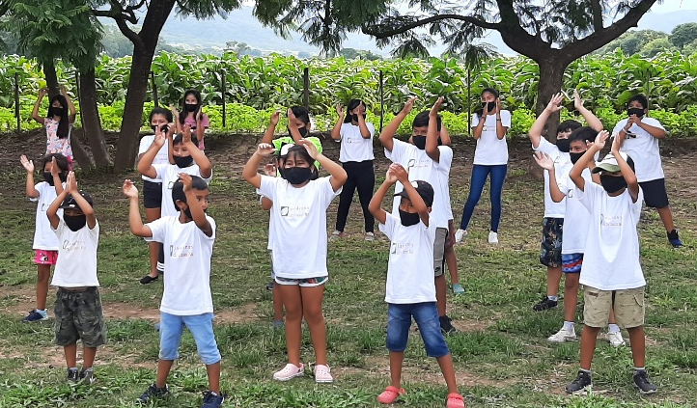
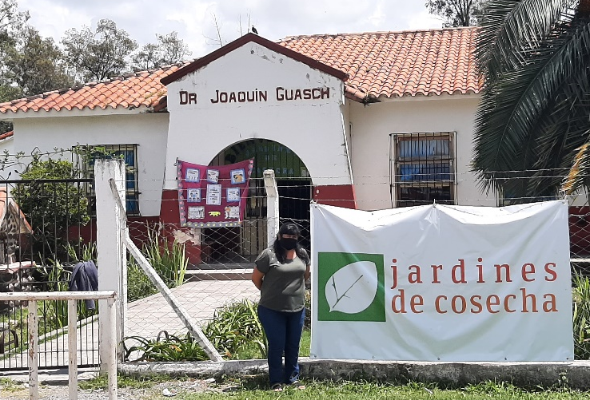



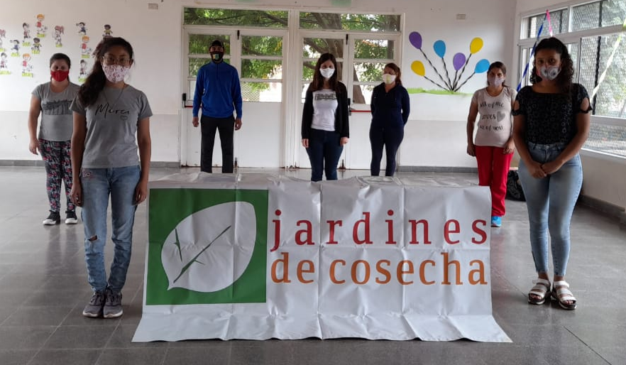
Jardines de Cosecha Verano 23’
600 participantes
Articulación publico
privada
10 centros
+ de 300 familias
82 RR HH
+ 150 productores

Slide 6
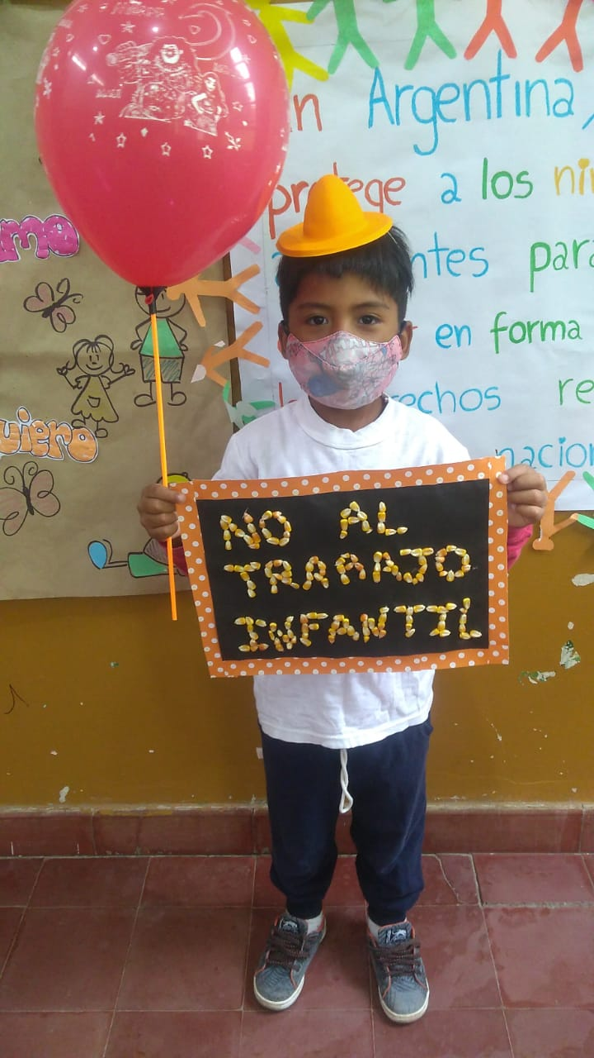
Relevamiento edilicio (que se adapte a las necesidades del programa
RRHH ( búsqueda, entrevistas y capacitación)
Selección de participantes (inscripción, entrevistas, selección)
Compras de insumos al por mayor tratando de cubrir todos los rubros posibles.

Slide 7
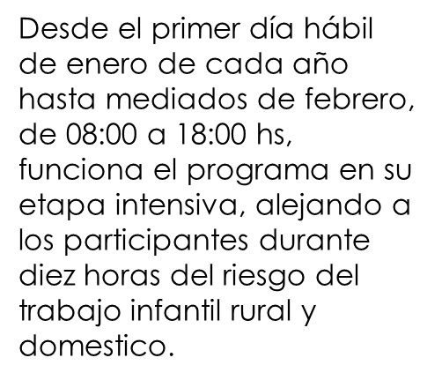
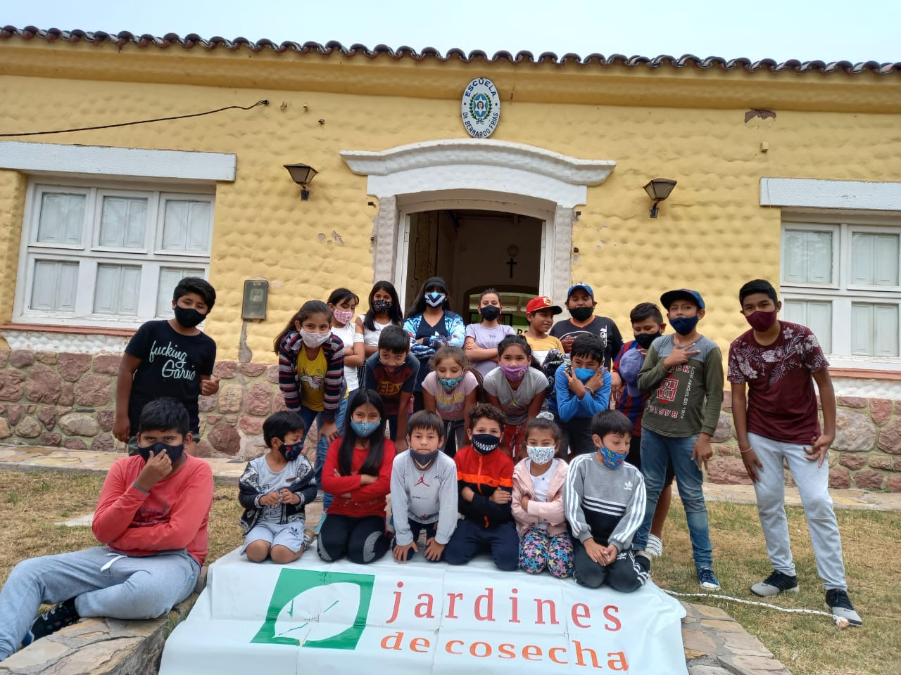
Cada participante recibe en el centro, un desayuno, almuerzo, colación y merienda, cepillos de dientes y pastas, kit de higiene personal.

Slide 8


















Slide 9
Programa financiado por el Ministerio de Trabajo, Empleo y Seguridad Social de la Nación.
10 centros (en las mismas localidades de JC)
Se desarrollará en paralelo a la implementación de Jardines de Cosecha en diferentes espacios (Escuelas).
Destinado a participantes de 13 a 18 años (50 x centro).
La franja etaria de los mas grandes (16,17,18), recibirá además, capacitación. (Robótica, Informática, TIC’s, Ingreso a otros niveles educativos, CV, Entrevistas de trabajo y Charlas con diferentes integrantes del sector tabacalero.

Slide 10

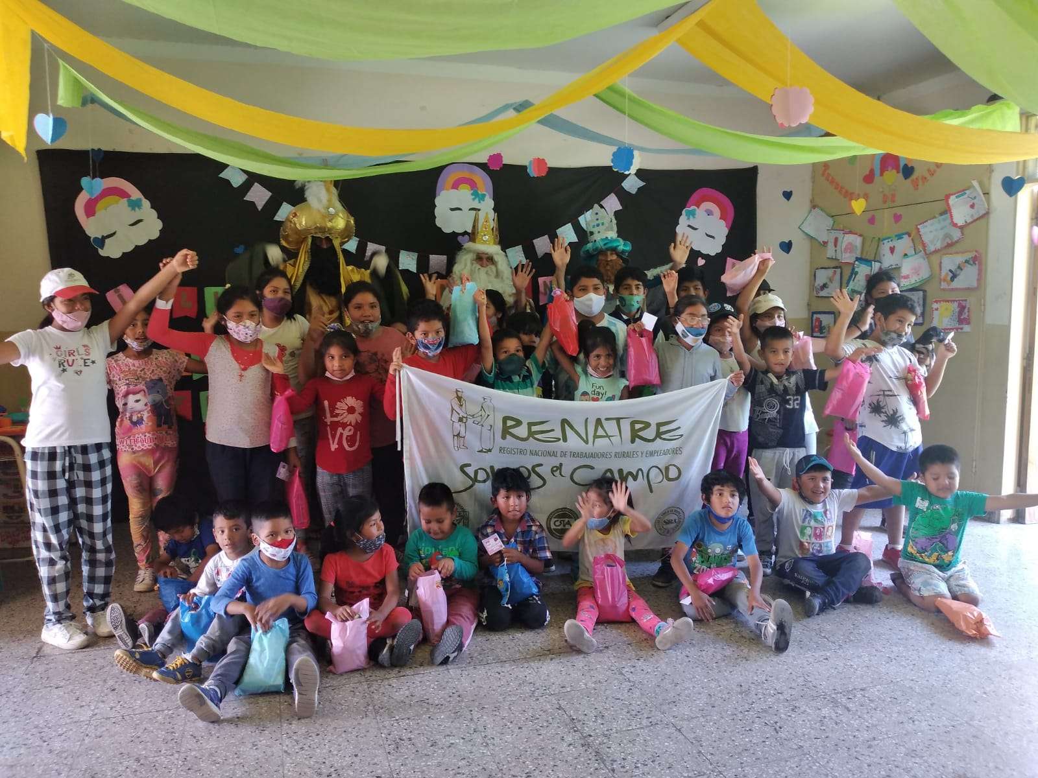
Se trabajará este año con 4 centros para distribuir un total de 200 participantes.
En paralelo a la implementación de Jardines de Cosecha.
Hijos de trabajadores que se encuentren registrados en RENATRE
Los lugares serán: La Falda-Las Blancas- El Huayco- Las Palmas (Dpto. Cerrillos)

Slide 11
CAPACITACION CON SRT
CAPACITACION EN OFICIOS
JARDIN CRECER
JARDINES DE COSECHA
ARBOLES NATIVOS
CAPACITACION CON EDUSALTA
BUENA COSECHA
CAMPAÑA DE SEGURIDAD VIAL

Slide 12
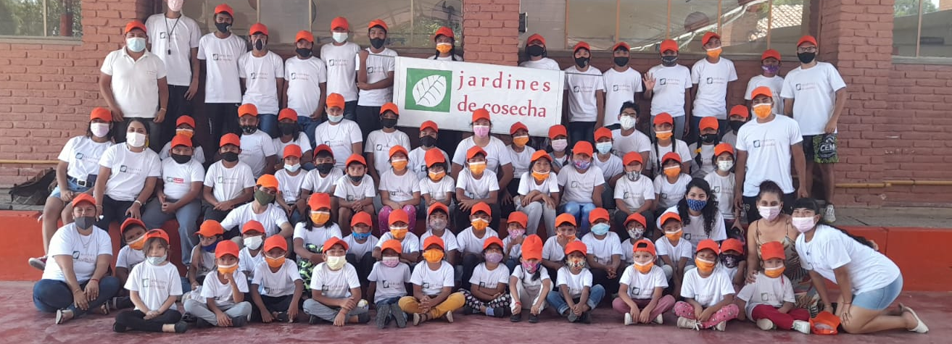
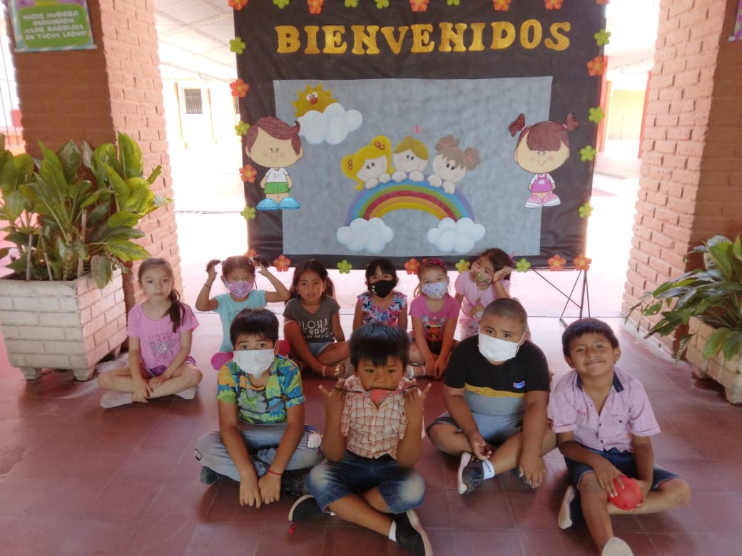
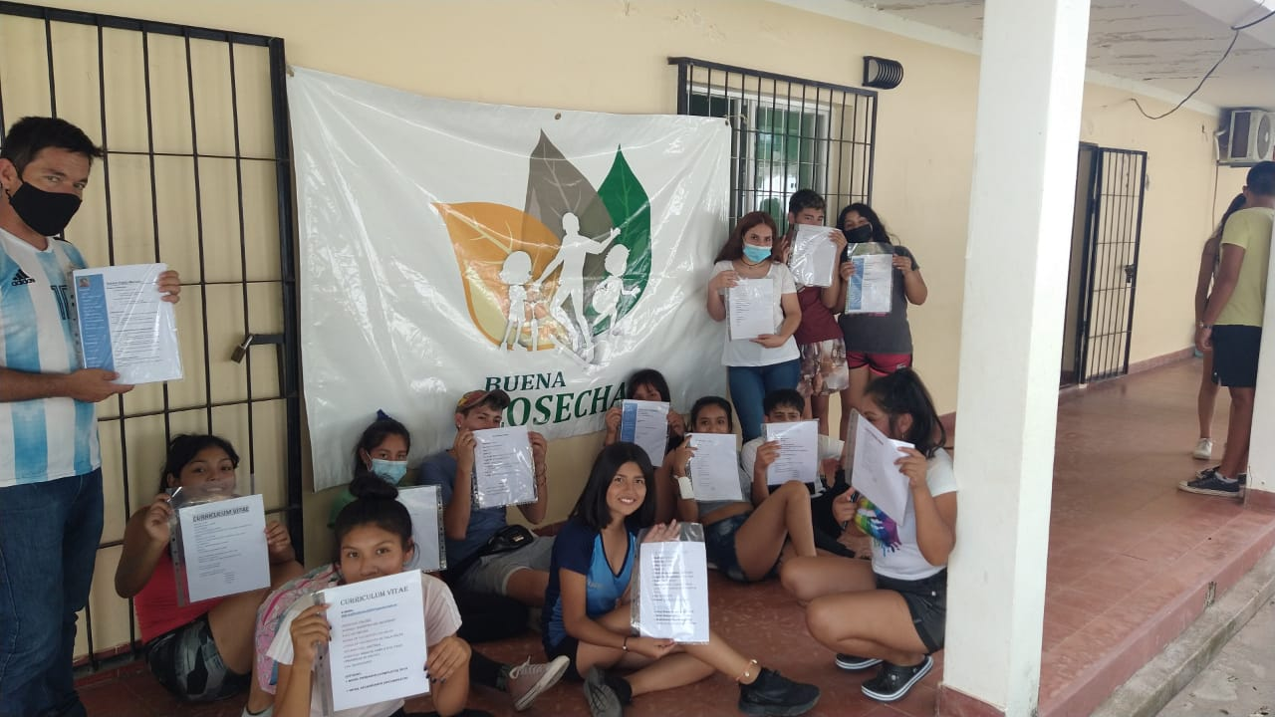
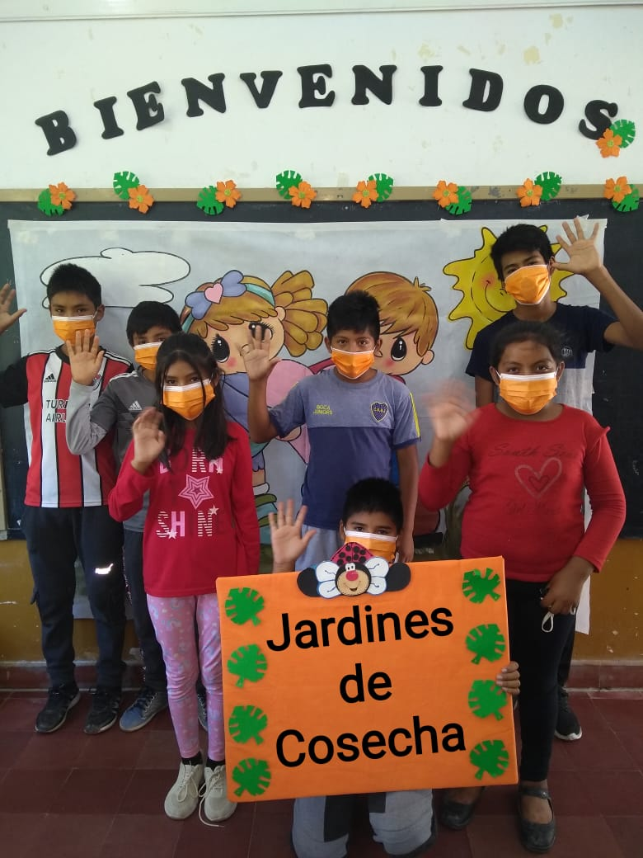
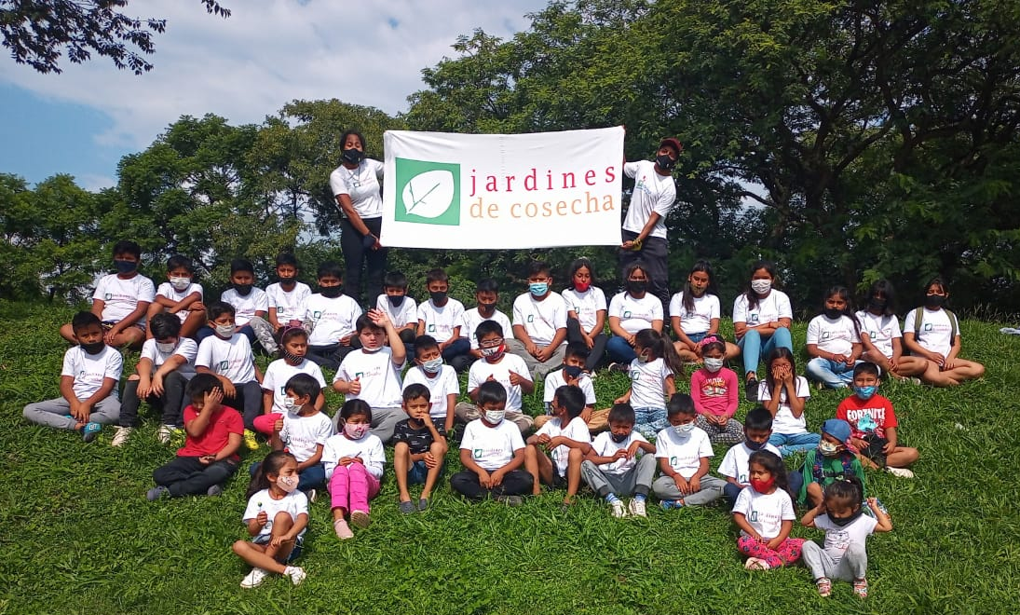
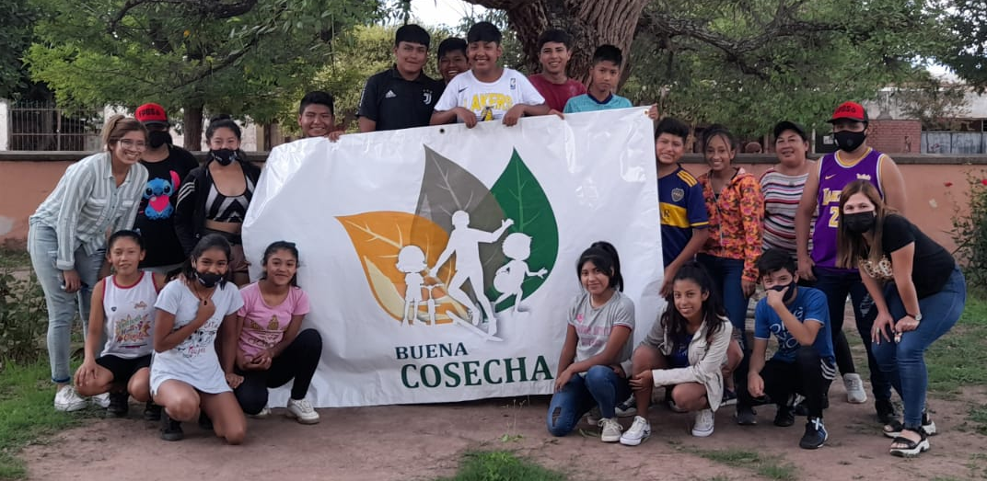
Muchas Gracias!

